Slide 1
CHÀO MỪNG CÁC CON
ĐẾN VỚI TIẾT TỰ NHIÊN XÃ HỘI

Slide 2
Thứ 5 ngày 1 tháng 10 năm 2020
Tự nhiên xã hội
Ngôi nhà của em(T1)
Bài 2:

Slide 3
Khởi động

Slide 4
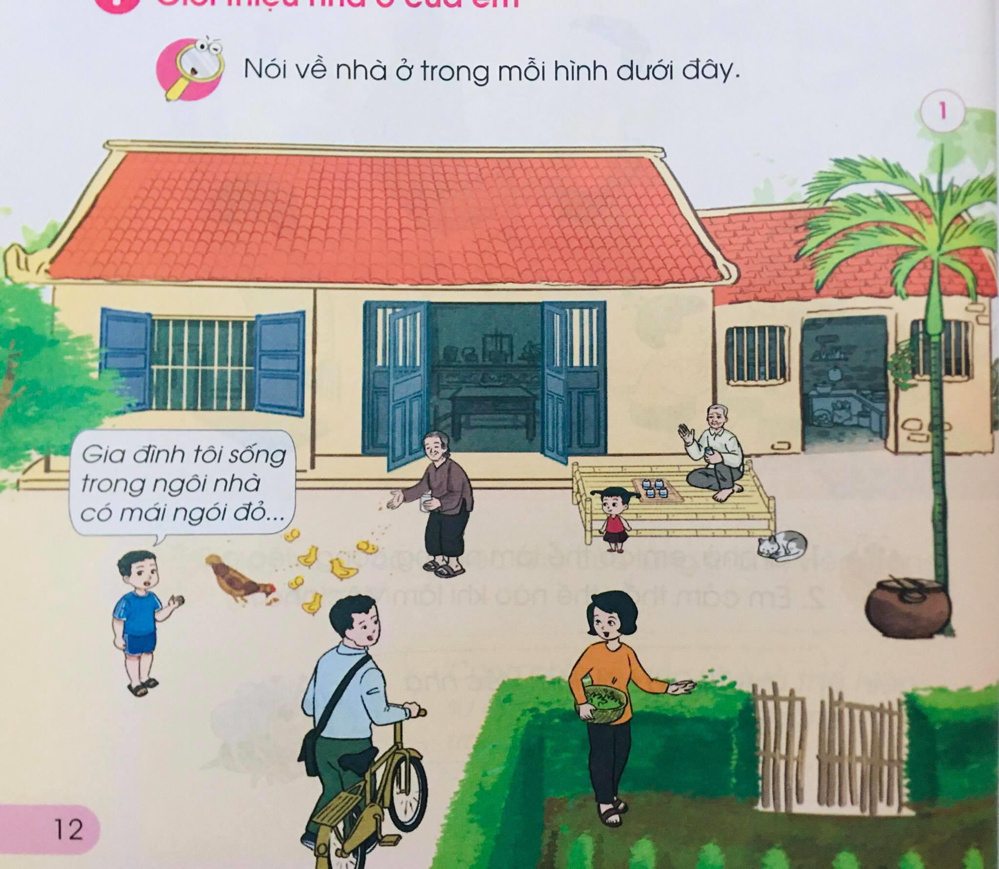

Slide 5
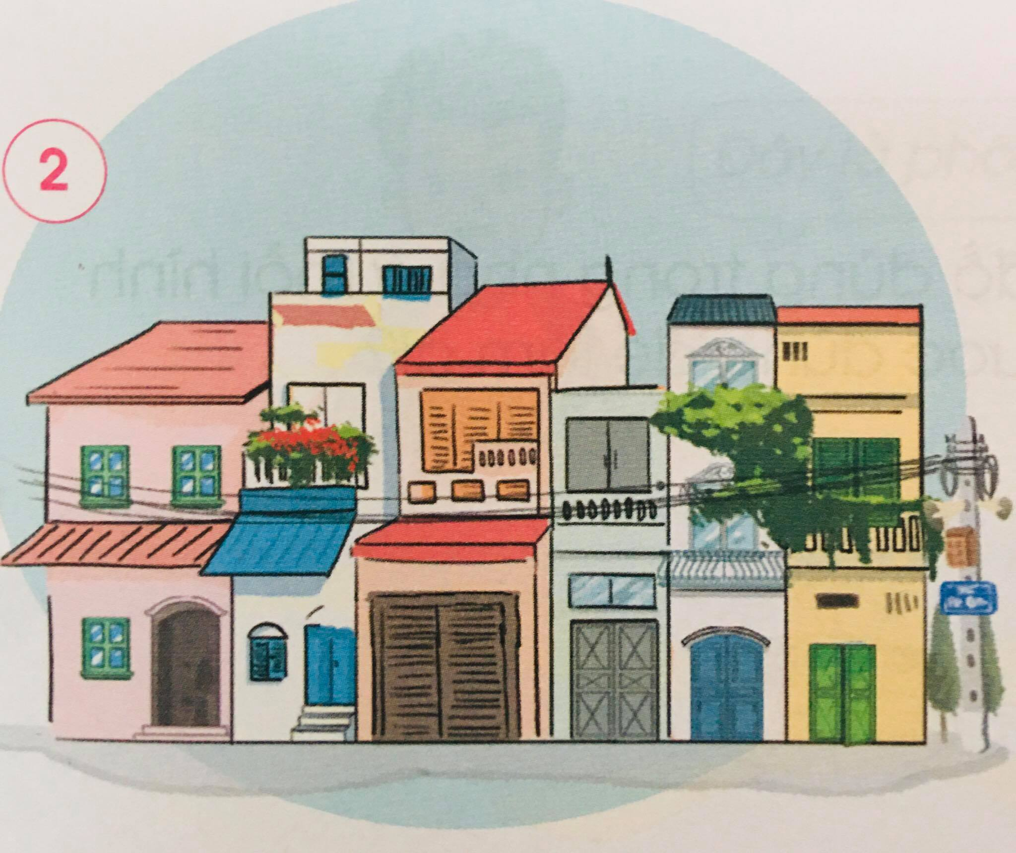

Slide 6
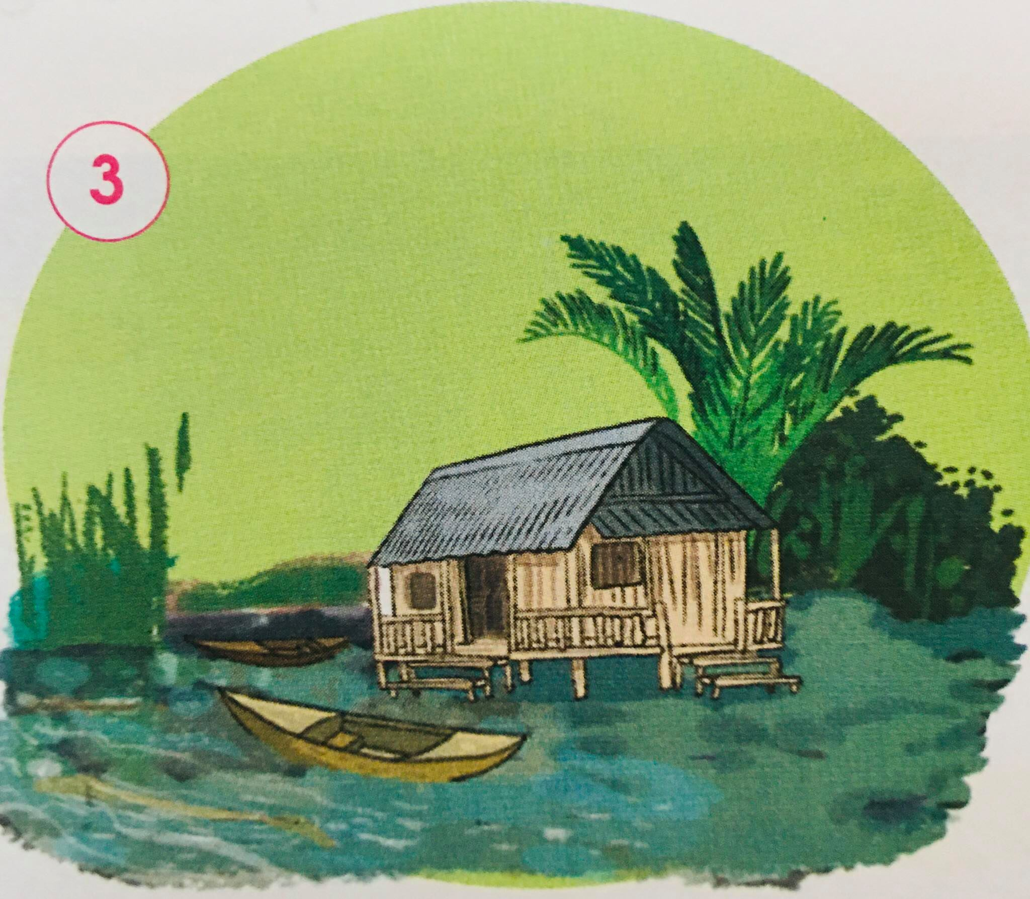

Slide 7
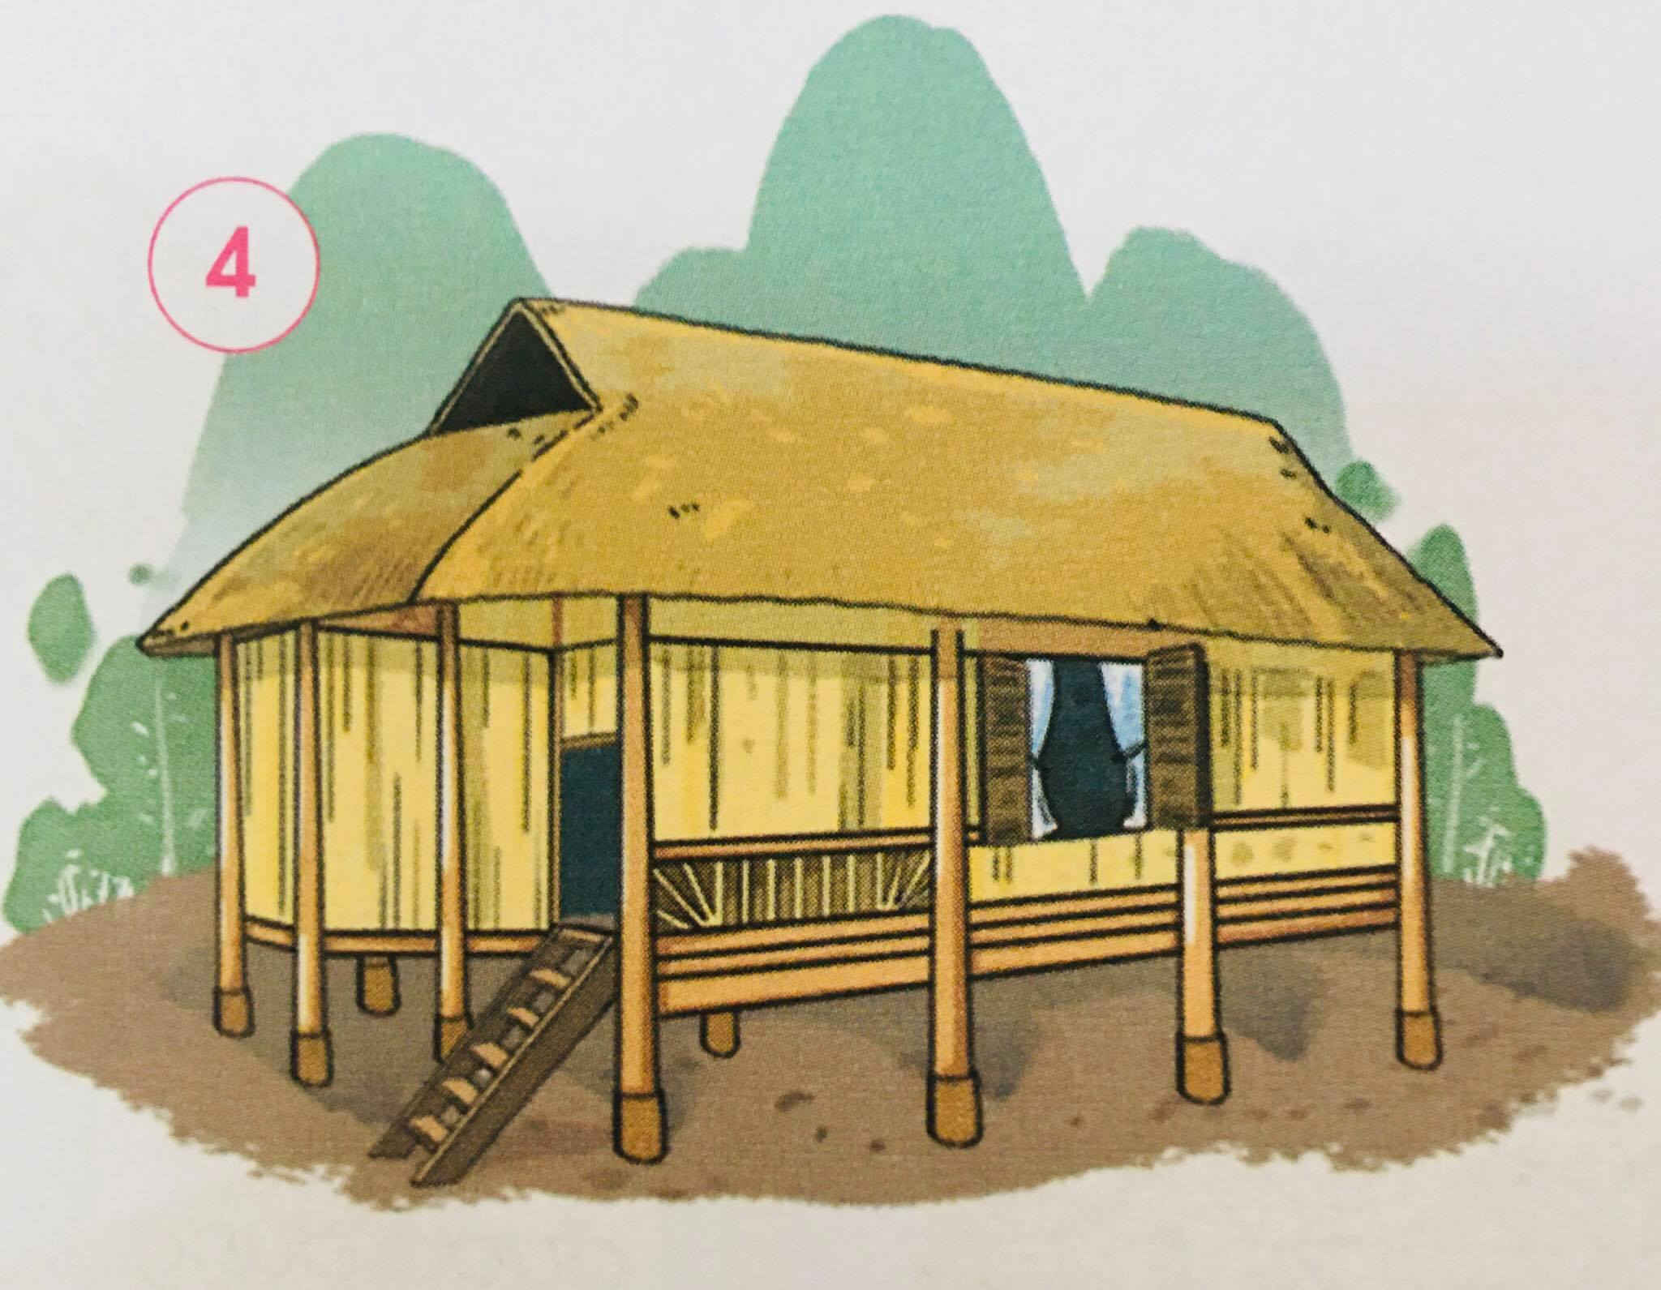

Slide 8
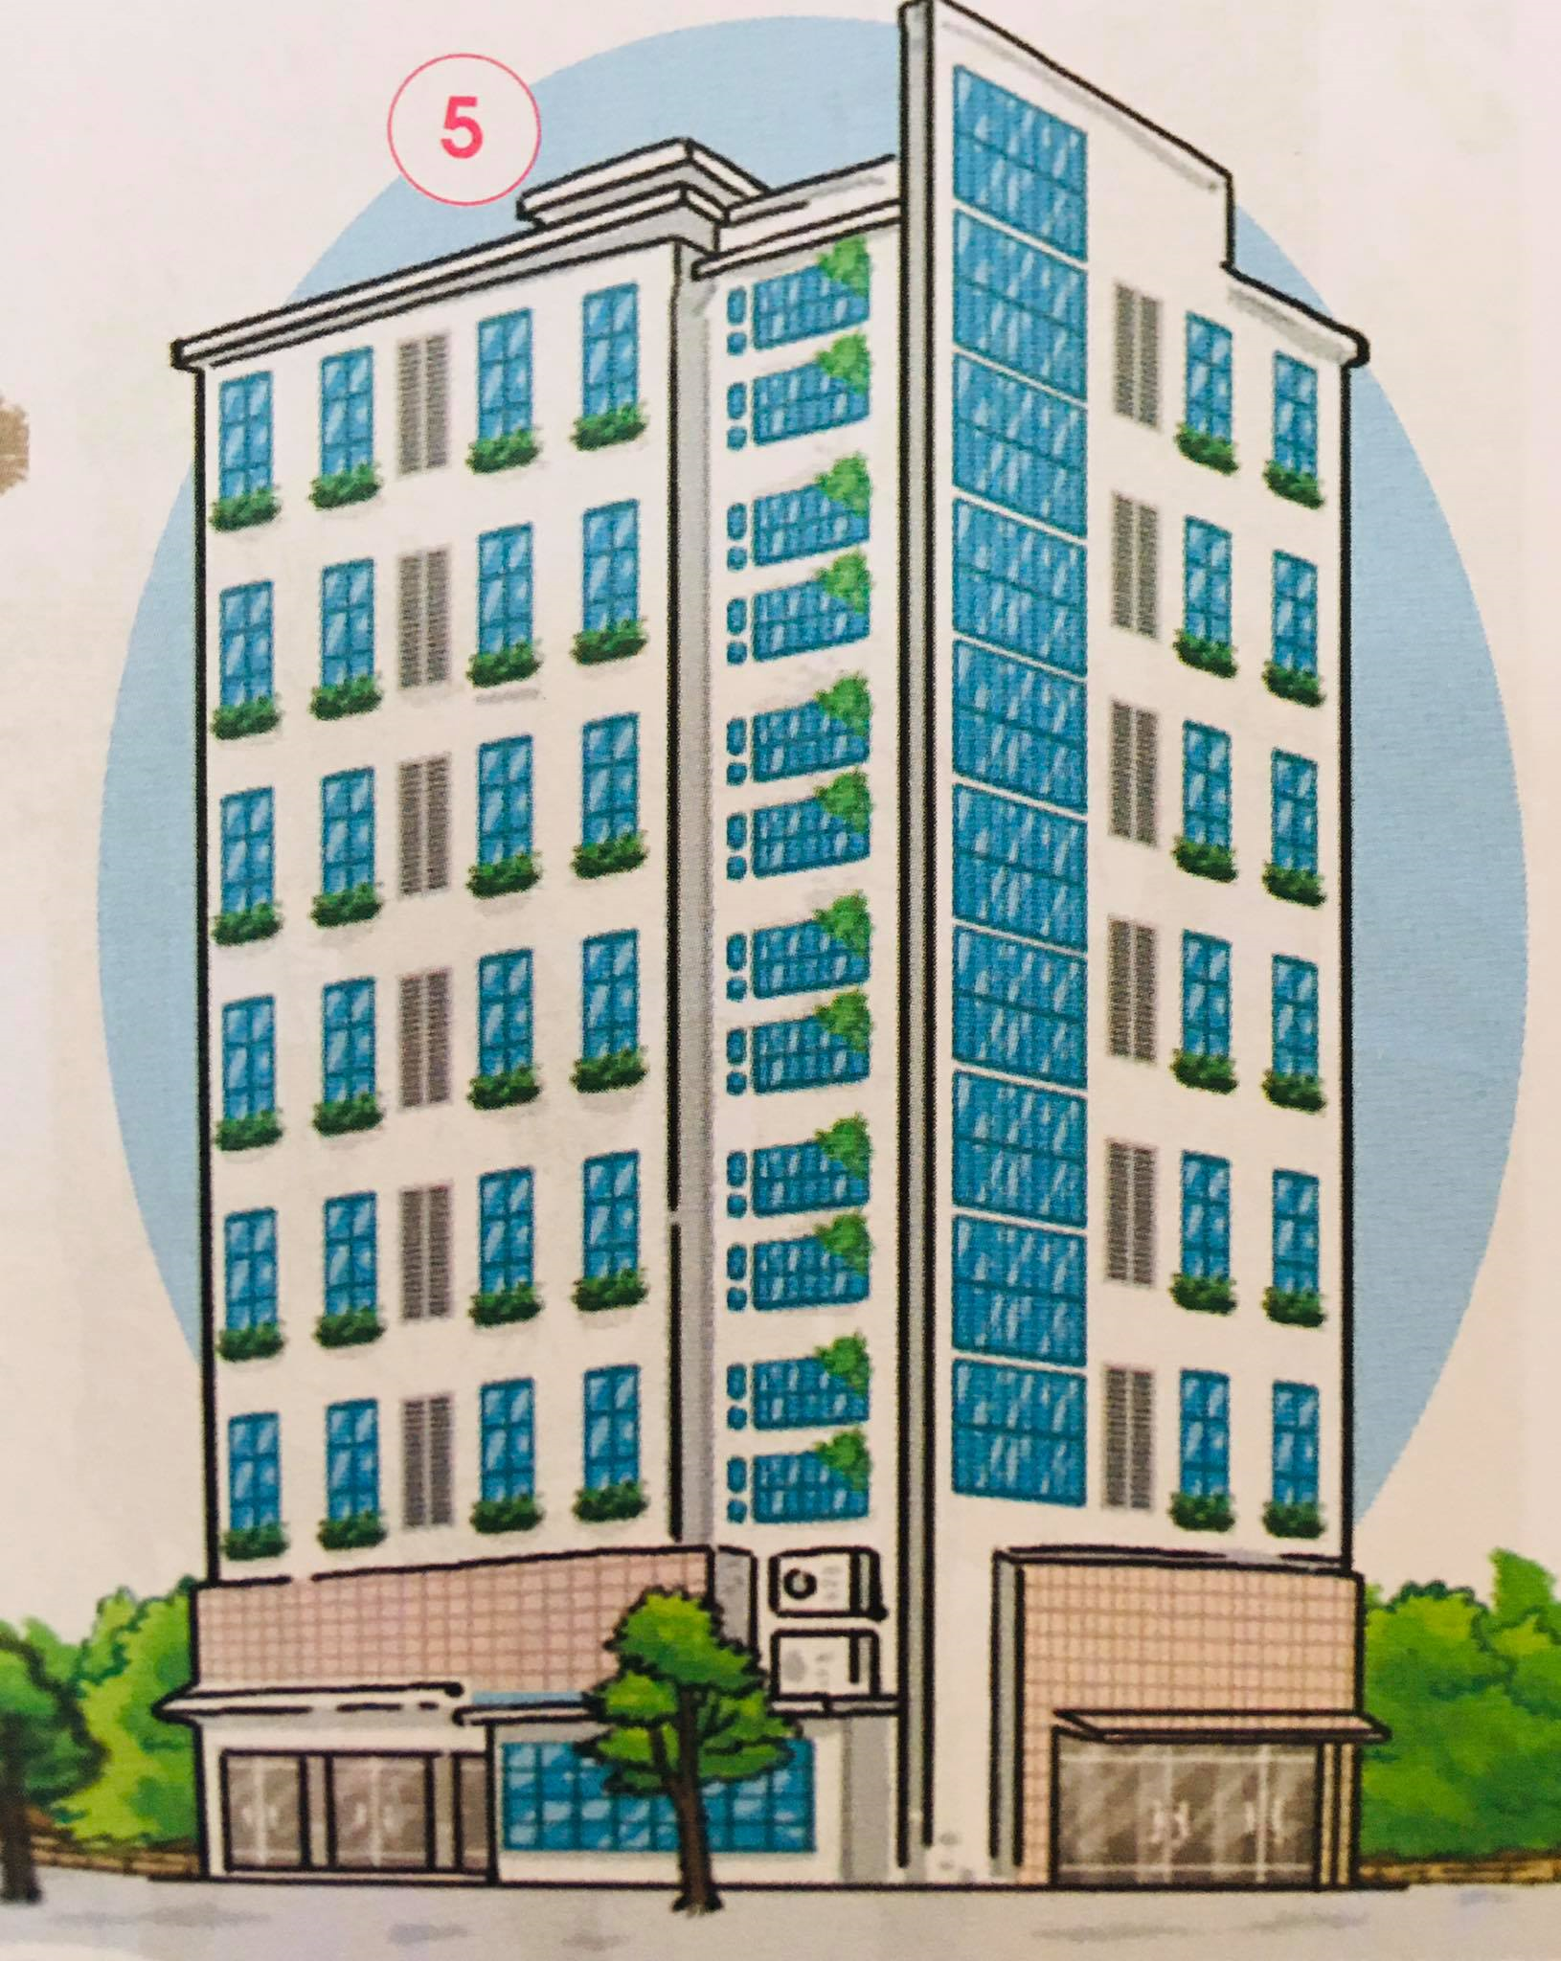

Slide 9
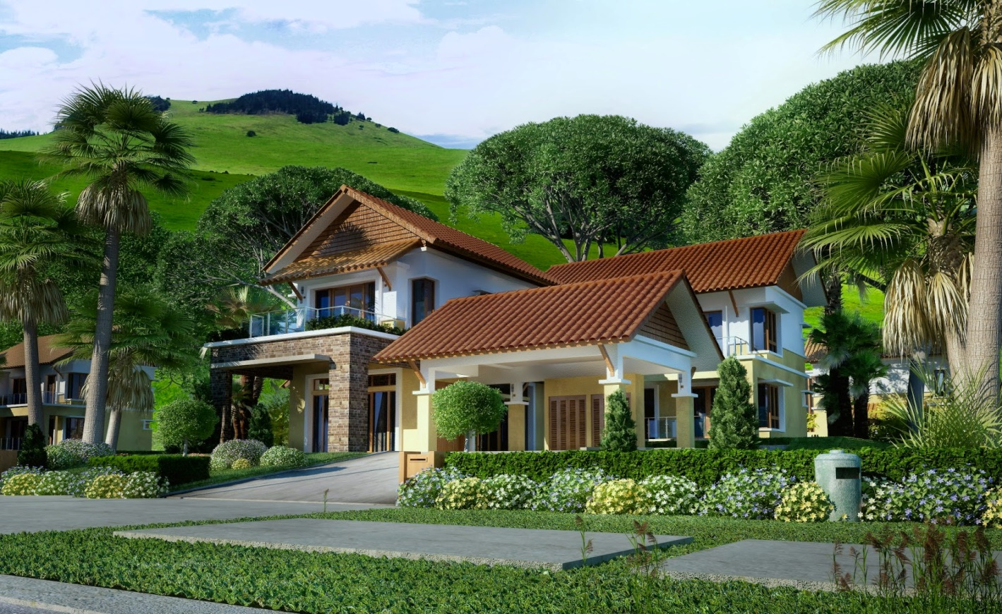
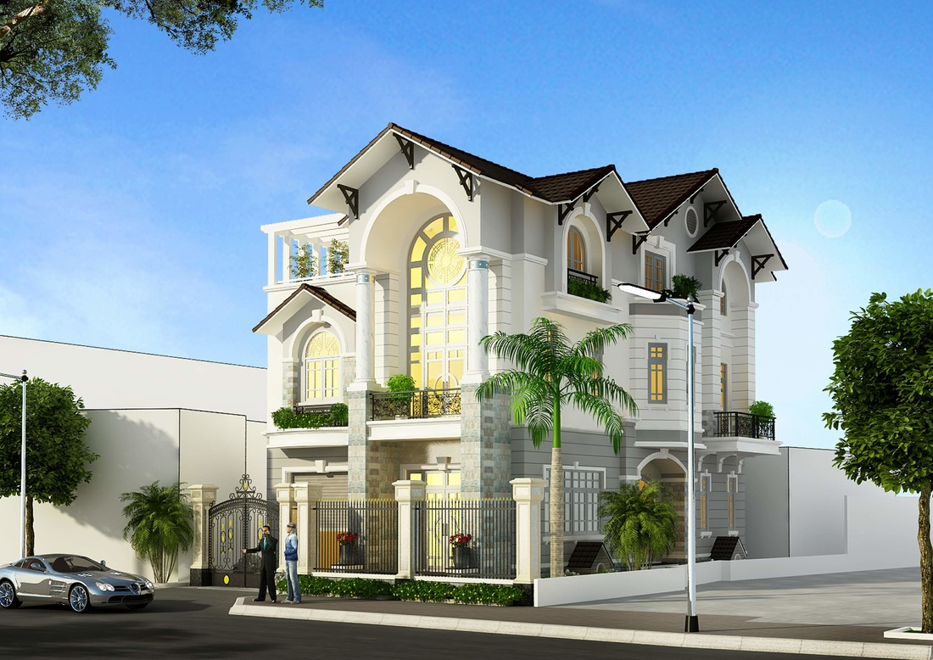
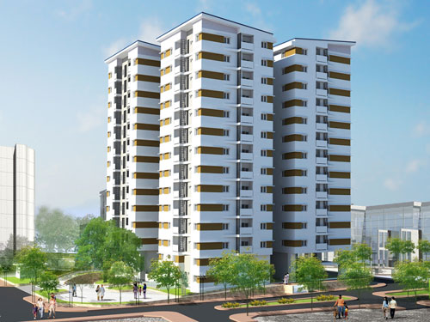

Slide 10
